Slide 1
Мы все боимся боли. Она тревожит, приносит дискомфорт, выводит из строя, а порой причиняет невыносимые страдания. А вот врачи древности называли боль «цепным псом организма». Ведь именно она сигнализирует, что необходима срочная помощь. Но что делать, если «пес» сорвался с цепи?

Slide 2
Причины. Самые частые – это воспаление, механическая травма. Боль в спине, остеохондроз, головные боли. Послеоперационные боли также относятся к этой категории. Такую боль вызывает раздражение периферических болевых рецепторов, расположенных практически во всех органах и тканях.

Slide 3
Чем лечить? Приемом нестероидных противовоспалительных препаратов (НПВП)

Slide 4
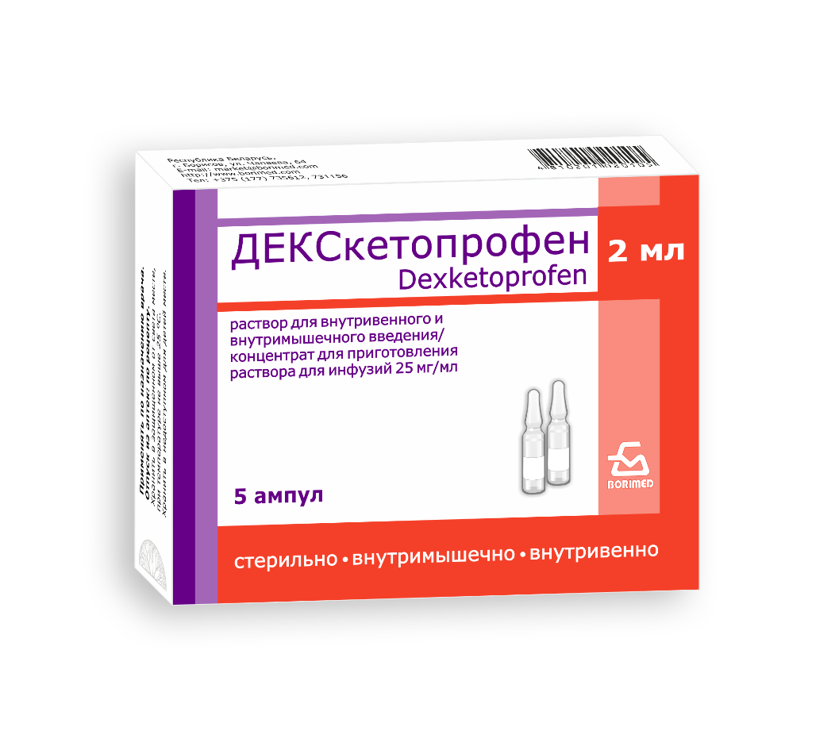
ЖИЗНЬ БЕЗ БОЛИ

Slide 5
ДЕКСкетопрофен
Декскетопрофен может быть препаратом выбора для купирования болевого синдрома умеренной и сильной интенсивности при ряде терапевтических заболеваний, травмах, мигрени, обострении хронической боли (у пациентов с дегенеративно-дистрофическими заболеваниями позвоночника, ревматоидным артритом, остеоартрозом, миалгией, артралгией, невралгией, радикулитом и т.д.) и также при состояниях, требующих оказания экстренной и неотложной помощи при острой боли

Slide 6
Самая важная цель лечения при сильных болевых ощущениях – быстро и надежно снять боль. Помогают достичь этой цели разные препараты из группы нестероидные противовоспалительные препараты (НПВП). Но в случае острой боли, когда требуется быстрое обезболивание, стоить обратить внимание на ДЕКСкетопрофен раствор для внутримышечного и внутривенного введения 25 мг/мл.
ДЕКСкетопрофен подходит для обезболивания различной локализации и типа, обладает хорошей анальгетической активностью и переносимостью. Исследования эффективности с другими НПВП показали, что данный препарат более эффективен для снятия боли и обладает более быстрым началом действия и меньшим количеством побочных реакций, чем другие нестероидные противовоспалительные препараты.
Информация о производителе
Открытое акционерное общество
«Борисовский завод медицинских препаратов»,
Республика Беларусь, Минская обл., г. Борисов,
ул. Чапаева, 64, тел/факс +375(177) 767196, 731156

Slide 7
ДЕКСкетопрофен
Фармакотерапевтическая группа: нестероидные противовоспалительные и противоревматические препараты
Симптоматическое лечение острого болевого синдрома средней и выраженной интенсивности
Обезболивающее действие наступает в течении 30 минут.
При послеоперационной боли
Боли в пояснице
Почечной колике
Раствор для внутривенного и внутримышечного введения/концентрат для приготовления раствора для инфузий 25мг/мл

Slide 8
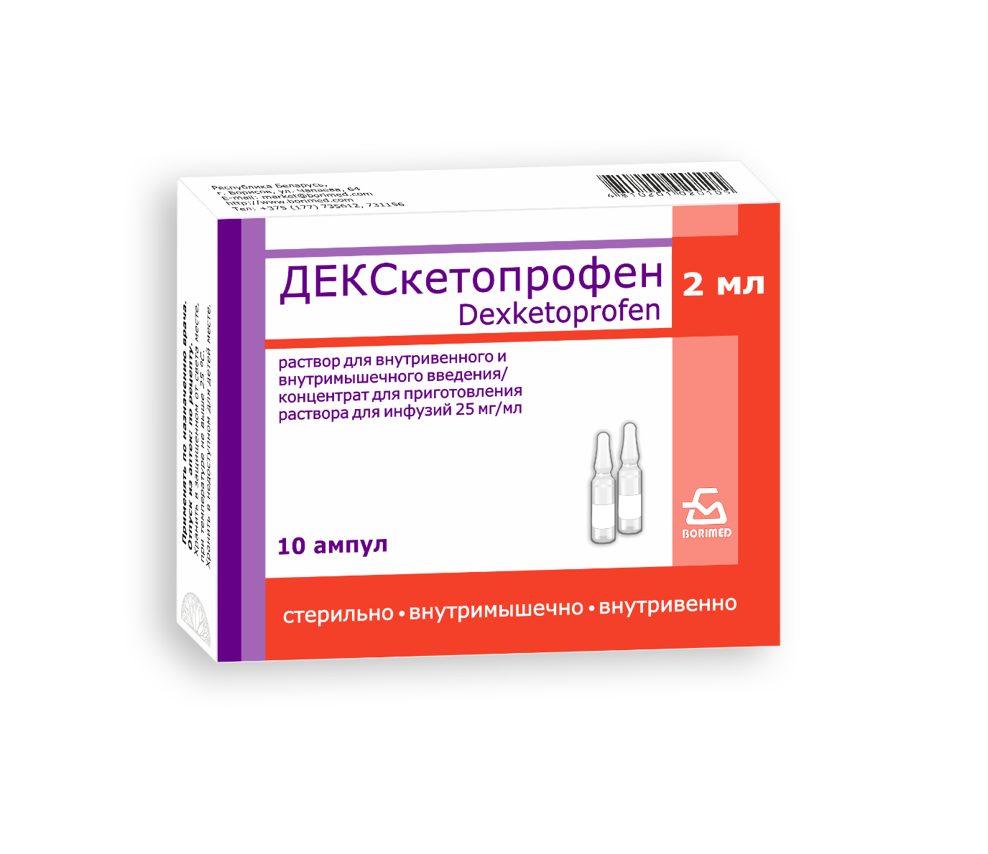
Применять по назначению врача. Отпуск из аптек: по рецепту
Способ применения и дозы
Взрослые: рекомендуемая доза составляет 50 мг с интервалом 8-12 часов. При необходимости повторную дозу вводят через 6 часов. Суммарная суточная доза не должна превышать 150 мг.
ДЕКСкетопрофен предназначен для кратковременного применения: его следует использовать только в период острой боли (не более двух суток)
Следует с осторожностью назначать больным с желудочно-кишечными заболеваниями в анамнезе (язвенный колит, болезнь Крона), поскольку существует риск обострения данных заболеваний.
Применение препарата при беременности и в период грудного вскармливания противопоказано.

Slide 9
ВКЛЮЧЕН В:
Перечень обязательного наличия в аптеках
Поставновление МЗ РБ №26 от 30.03.2021
Республиканский формуляр
Постановление МЗ РБ №33 от 08.04.2021

Slide 10
Состав на 1 ампулу:
действующее вещество: декскетопрофен (в виде декскетопрофена трометамола) — 50 мг; вспомогательные вещества: этанол (спирт этиловый) 96 %, натрия хлорид, натрия гидроксида 1 М раствор, вода для инъекций.

Slide 11
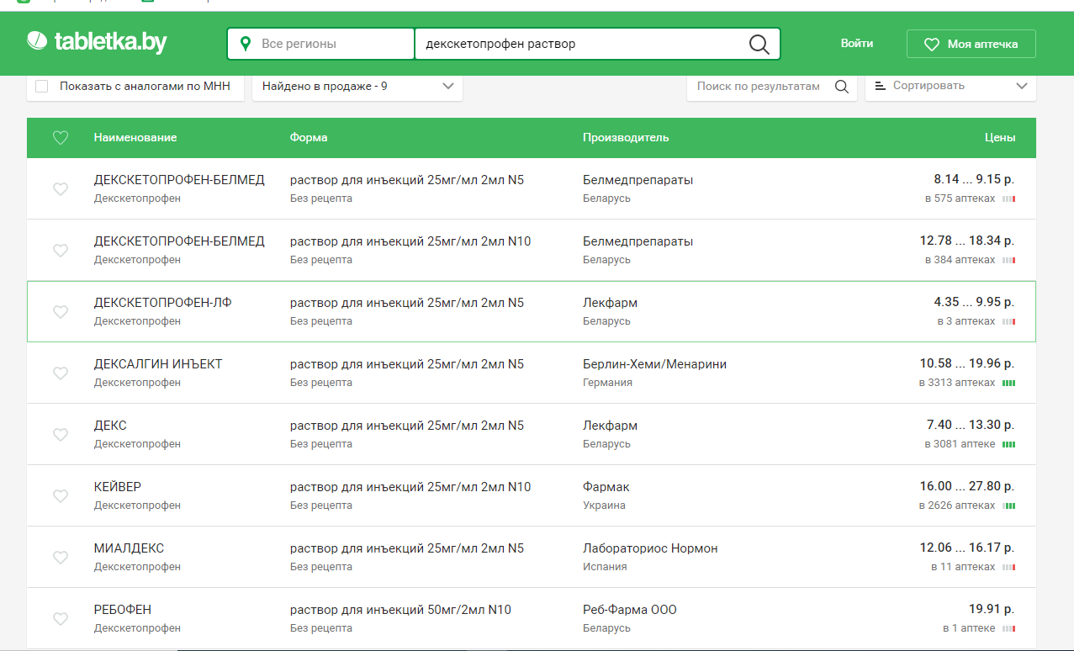
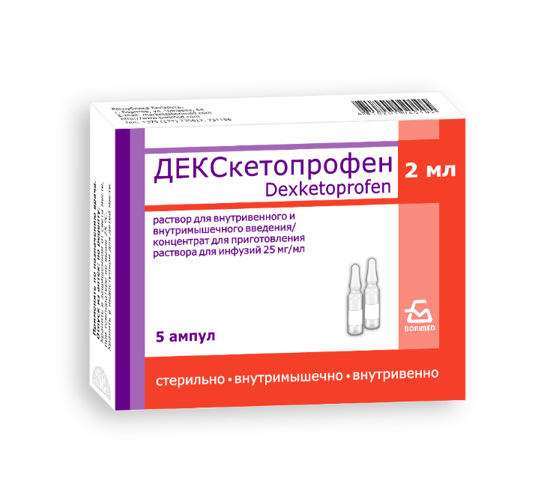
ДЕКСкетопрофен Аналоги
Ориентировочная цена в аптеках 12,0 руб.

Slide 12
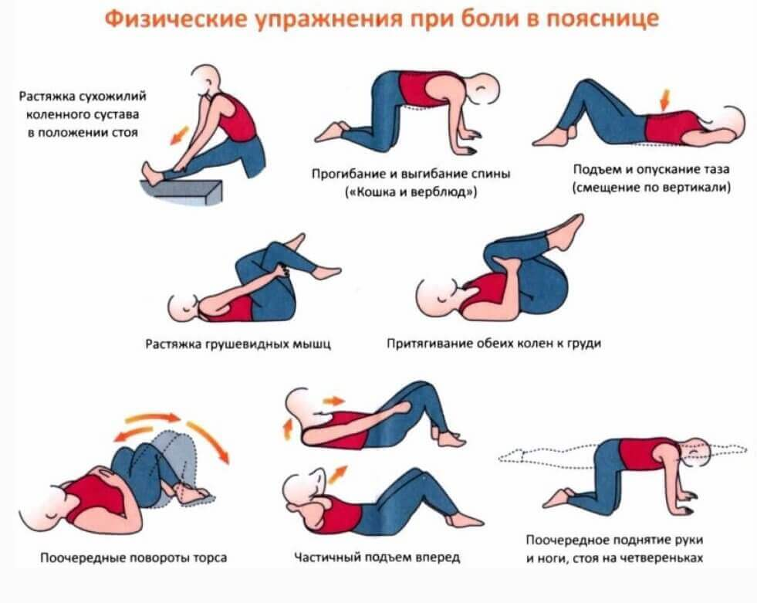
ЖИЗНЬ БЕЗ БОЛИ
Способ применения и дозы
Взрослые: рекомендуемая доза составляет 50 мг с интервалом 8-12 часов. При необходимости повторную дозу вводят через 6 часов. Суммарная суточная доза не должна превышать 150 мг.
ДЕКСкетопрофен предназначен для кратковременного применения: его следует использовать только в период острой боли (не более двух суток)
Следует с осторожностью назначать больным с желудочно-кишечными заболеваниями в анамнезе (язвенный колит, болезнь Крона), поскольку существует риск обострения данных заболеваний.
Информация о производителе
Открытое акционерное общество
«Борисовский завод медицинских препаратов»,
Республика Беларусь, Минская обл., г. Борисов,
ул. Чапаева, 64, тел/факс +375(177) 767196, 731156

Slide 13
Спасибо за внимание ! www.borimed.com

